Slide 1
异常子宫出血
-----AUB治疗指南解读与临床应用
绥江县中医医院妇科——林辉丽

Slide 2



正常月经
01
02
03
月经周期为21-35天
经期是2-7天
月经量是20-60ml，不超过80ml

Slide 3
异常子宫出血
西医病名：异常子宫出血 ICD编码：N93.901
中医病名：崩漏 TCD编码：A09.02.02.09

Slide 4
异常子宫出血
西医概念
  异常子宫出血 (abnormal uterine bleeding，AUB) 是妇科常见的症状和体征，作为总的术语，是指与正常月经的周期频率、规律性、经期长度、经期出血量任何 1 项不符的、源自子宫腔的异常出血。
  排除妊娠和产褥期相关的出血，以及青春发育前和绝经后出血。
中医概念
崩漏是指经血非时暴下不止或淋漓不尽，前者称为“崩中”，或后者称为“漏下”，由于二者常相互转化，故称为崩漏，是月经周期、经期、经量严重紊乱的疾病。

Slide 5
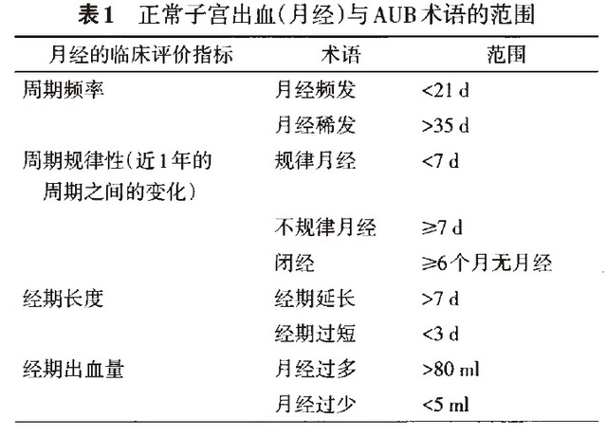
异常子宫出血

Slide 6
异常子宫出血
废用术语
废用“功血”，废用 metrorrhagia（子宫出血）、menorrhagia（月经过多）等具有希腊或拉丁字根的术语。
保留术语
(1) 经间期出血；(2) 不规则子宫出血；(3) 突破性出血：出血较多者为出血，量少者为点滴出血。

Slide 7
异常子宫出血
新术语诞生
  (1) 慢性 AUB：指近 6 个月内至少出现 3 次 AUB，不需要紧急临床处理但需进行规范诊疗。
  (2) 急性 AUB：指发生了严重的大出血，医师认为需要紧急处理以防进一步失血的 AUB，可见于有或无慢性 AUB 病史的患者。
  须同时判断有无急性和或慢性AUB

Slide 8
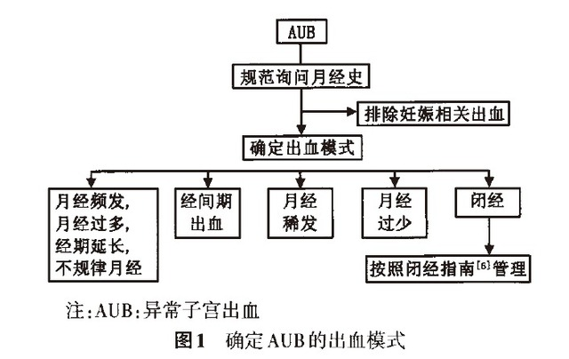
AUB 病因诊断流程

Slide 9
国际妇产科联盟（FIGO）将AUB病因分为两大类9个类型，按英语首字母缩写为“PALM-COEIN”
子宫内膜息肉所致AUB（AUB-P）
子宫腺肌病所致AUB（AUB-A）
器质性改变AUB
子宫肌瘤所致AUB（AUB-L）
子宫内膜恶变和不典型增生所致AUB（AUB-M）
AUB
现有影像学技术或组织病理学尚无法确诊AUB
全身凝血相关疾病所致AUB（AUB-C）
排卵功能障碍相关的AUB（AUB-O）
子宫内膜局部异常所致AUB（AUB-E）
医源性AUB（AUB-I）
未分类AUB（AUB-N）

Slide 10
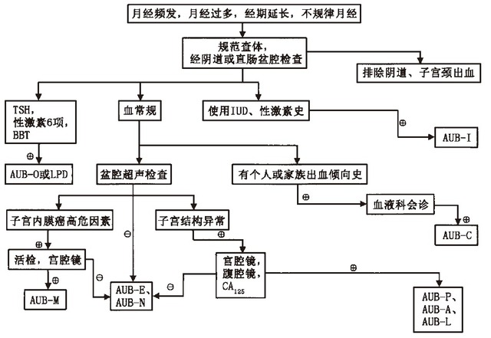
异常子宫出血
月经频发、月经过多、经期延长、不规律月经的诊断：流程见图

Slide 11
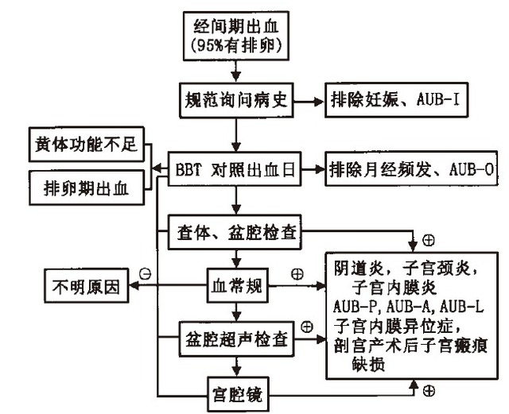
异常子宫出血

Slide 12
异常子宫出血
异常子宫出血的类型、发病时间
患者的年龄、月经史、婚育史、避孕措施、激素类药物使用史
出血前有无停经史（排除妊娠）及以往治疗经过
全身与生殖系统有无相关疾病：如生殖器肿瘤、感染、血液系统疾病等
【诊断依据】
病史
身体检查
相应的辅助检查

Slide 13
异常子宫出血
【诊断依据】
病史
身体检查
相应的辅助检查
包括妇科检查和全身检查
排除生殖器官及全身性器质性病变

Slide 14
异常子宫出血
血常规：评估出血严重程度，必要时查凝血功能
尿妊娠试验或血HCG检查
超声检查：了解子宫内膜厚度及回声
基础体温
激素测定：月经周期、黄体期、促甲状腺激素水平等
宫颈细胞学检查以排除宫颈癌
感染病原体检测
诊断性刮宫：可明确子宫内膜病理诊断，兼有诊断和止血双重作用
宫腔镜检查
【诊断依据】
病史
身体检查
相应的辅助检查

Slide 15
异常子宫出血
【鉴别诊断】
全身性疾病
异位妊娠或妊娠并发症
生殖道感染
生殖器官肿瘤
生殖道损伤
使用性激素类药物、抗凝药物、宫内节育器或异物
其他引起异常子宫出血的疾病

Slide 16
异常子宫出血的治疗
治疗的原则是尽快止血、纠正贫血以维持正常生理状态；调整月经周期，防止子宫内膜病变和AUB复发。青春期以止血、调经为主；生育期在止血、调经的基础上，有生育要求者给予促排卵治疗；绝经过渡期特别需要除外子宫内膜癌

Slide 17
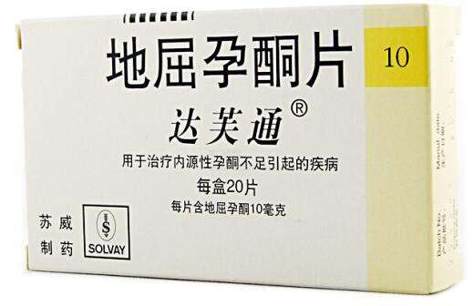
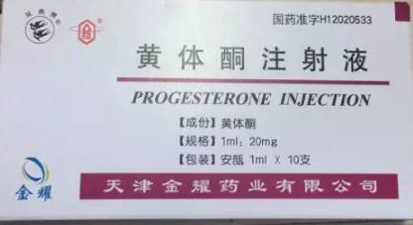
异常子宫出血的药物治疗——止血
性激素治疗为首选止血药物
孕激素治疗：适用于血红蛋白>90g/l、生命体征稳定的患者。
具体用法如下：
黄体酮20～40mg，im Qd 共3～5天；
地屈孕酮10mg，每日两次口服，共10天；
微粒化黄体酮胶囊200～300mg，口服，QD，共10天；
醋酸甲羟孕酮6～10mg，口服，每日一次，共10天。

Slide 18
异常子宫出血的药物治疗-止血
雌激素:
大剂量雌激素可迅速提高血雌激素水平，促使子宫内膜生长，短期内修复创面而止血。适用于血红蛋白低于90g/L的青春期患者。但因该方法雌激素口服用量较大，不良反应较重，目前临床已较少使用（我们医院无）。

Slide 19
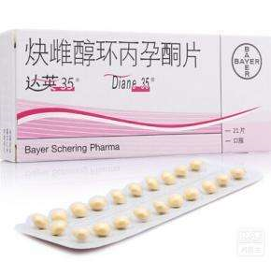
异常子宫出血的药物治疗-止血
联合用药：
口服复方短效避孕药 ： 主要用于青春期和生育期
药物有：炔雌醇环丙孕酮、屈螺酮炔雌醇片、屈螺酮炔雌醇片II（止血时后4片白色安慰剂不需要服用），用法：1片/次，急性AUB多使用2-3次/日（每8-12小时一次），淋漓出血者多使用1-2片/日，直至血止后3天后，仍无出血可开始减量，每3日递减1/3至每日1片，维持至血红蛋白正常，希望月经来潮时停药即可。

Slide 20
异常子宫出血的治疗-止血
刮宫：
刮宫可迅速止血，并具有诊断价值，适用于大量出血且药物治疗无效需立即止血、需要子宫内膜组织学检查或药物治疗禁忌症的患者。超声提示子宫腔内异常占位者可在宫腔镜下活检，以提高诊断率。

Slide 21
药物治疗——调整月经周期
AUB-o的患者，止血只是治疗的第一步，所有患者都需要进一步调整周期，调节月经周期是治疗的重要部分，是巩固疗效、避免复发的关键。调整周期的方法根据患者的年龄、激素水平、生育要求等而有所不同。

Slide 22
异常子宫出血
促排卵治疗：
适用于无排卵有生育要求者，具体方法取决于无排卵病因
（我们科开展针灸、中药口服、西药枸橼酸氯米芬片促排卵）

Slide 23
异常子宫出血-手术治疗
诊疗要点
1、子宫内膜息肉（AUB-P）
    70%-90% 的子宫内膜息肉有 AUB
    可经盆腔 B 超检查发现，最佳检查时间为周期第 10 天之前
    确诊需在宫腔镜下摘除行病理检查。
    直径 <1 cm 的息肉若无症状，可观察随诊。
    体积较大有症状的息肉推荐宫腔镜下息肉摘除及刮宫，盲目刮宫容易遗漏。
          对已完成生育或近期不愿生育者可考虑使用短效口服避孕药或左炔诺孕酮宫内缓释系统 (LNG-IUS) 以减少复发风险。
          对于无生育要求、多次复发者，可建议行子宫内膜切除术。对恶变风险大者可考虑子宫切除术。

Slide 24
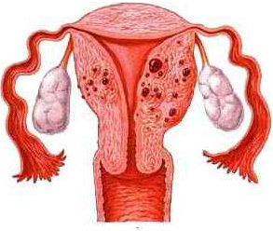
异常子宫出血
诊疗要点
2、子宫腺肌病（ AUB-A）
  确诊需病理检查
  临床上初步诊断可根据典型症状及体征、血 CA125水平增高。盆腔超声检查可辅助诊断。

Slide 25
异常子宫出血
诊疗要点
2、子宫腺肌病（ AUB-A）
  可试用短效口服避孕药、促性腺激素释放激素激动剂 (GnRH-a) 治疗 3-6 个月。（我们医院只有短效口服避孕药）
  近期无生育要求、子宫大小小于孕 8 周者可放置 LNG-IUS; 对子宫大小大于孕 8 周大小者可考虑 GnRH-a 与 LNG-IUS 联合应用。
  无生育要求、症状重、年龄大或药物治疗无效者可行子宫全切除术。
  有生育要求、子宫腺肌瘤患者可考虑局部病灶切除 +GnRH-a 治疗后再给予辅助生殖技术治疗。

Slide 26
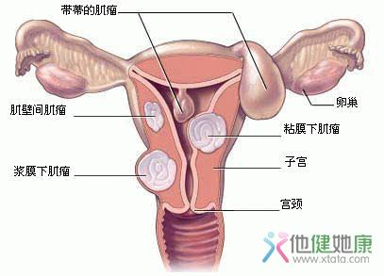
异常子宫出血
诊疗要点
3、子宫平滑肌瘤（ AUB-L）
    对以月经过多为主、已完成生育的妇女，短效口服避孕药和 LNG-IUS可缓解症状
    有生育要求的妇女可采用 GnRH-a等治疗 3-6 个月，待症状改善后考虑妊娠
                宫腔镜、腹腔镜或开腹肌瘤剔除术等。

Slide 27
异常子宫出血
诊疗要点
4、子宫内膜不典型增生、恶变（ AUB-L）
    AUB 少见而重要的原因。
    确诊需行子宫内膜活检病理检查

Slide 28
异常子宫出血
4、子宫内膜不典型增生、恶变（ AUB-L）
    年龄 >40 岁、无生育要求的患者建议行子宫切除术。
    年轻、有生育要求的患者，全周期连续高效合成孕激素行子宫内膜萎缩治疗，如甲羟孕酮、甲地孕酮等，3—6 个月后行诊刮加吸宫（以达到全面取材的目的）。

Slide 29
异常子宫出血
诊疗要点
5、全身凝血相关疾病所致 AUB（AUB-C）
  血液科会诊
  同时妇科协同处理
我们遇见转上级医院

Slide 30
异常子宫出血
诊疗要点
6、子宫内膜局部异常所致AUB（ AUB-E）
    有规律且排卵的月经周期，排除其他原因，可能就是子宫内膜局部异常所致，如：子宫内膜炎、子宫内膜囊肿等
    药物治疗和手术治疗（手段多样，各显神通）

Slide 31
异常子宫出血-中医治疗
国家卫生健康委员会“十四五”规划教材妇产科学第十版教科书中提到中医中药治疗：
治疗原则：急则治其标，缓则治其本，辨证施治。根据不同证型，选择相应的中药方剂或中成药，如云南红药胶囊、云南白药胶囊、宫血颗粒、葆宫止血颗粒等，调经推荐益母草制剂、调经丸、调经活血片等。
中医妇科书除了辨证施治口服中药，还有外在治疗，如：针灸：体征、艾灸、耳针等。

Slide 32
异常子宫出血
诊断依据：根据《中医妇科学》（全国中医药行业高等教育“十四五”规划教材-全国高等中医药院校规划教材第十一版）
国家卫生健康委员会“十四五”规划教材妇产科学第十版
中华妇产科杂志2014年11月第49卷第11期异常子宫出血诊断与治疗指南

Slide 33
谢 谢 ！

